Slide 1
软件质量的工程体系
Software quality engineering system

Slide 2
软件工程质量体系概述 软件质量因素和指标 软件质量模型分析 软件质量工作层次 软件质量成本 软件质量标准和度量
主要内容
软件质量

Slide 3
什么是软件质量工程体系？
由传统的软件质量管理体系发展壮大而来。
基于传统的质量管理体系，结合系统工程、软件工程等学科，建立现代的软件质量工程体系。

Slide 4
软件质量管理体系
Software quality management (SQM) is a management process that aims to develop and manage the quality of software in such a way so as the best ensure the product meets the quality standards expected by the customer while also meeting any necessary regulatory and developer requirements, if any Software quality managers require software to be tested before it is released to the market, and they do this using a cyclical process-based quality assessment in order to reveal and fix bugs before release. Their job is not only to ensure their software is in good shape for the consumer but also to encourage a culture of quality throughout the enterprise.
软件质量管理（SQM）是一种管理流程，旨在以最佳方式开发和管理软件质量，以确保产品符合客户期望的质量标准，同时满足任何必要的法规和开发人员要求，如果任何软件质量经理都要求软件在发布到市场之前进行测试，他们使用基于流程的循环质量评估来实现这一点，以便在发布之前揭示和修复错误，那么他们的工作不仅是确保他们的软件对消费者而言良好，而且还要鼓励整个企业的质量文化。
——维基百科

Slide 5
软件质量管理活动通常分为三个核心组成部分：质量保证，质量计划和质量控制。有些像软件工程师和作者Ian Sommerville不使用术语“质量控制”（因为质量控制通常被视为制造术语而不是软件开发术语），而是将其相关概念与质量保证的概念。但是，三个核心组成部分保持不变。
软件质量管理活动

Slide 6
质量保证
通过建立一个有组织的逻辑组织流程并决定基于行业最佳实践的软件开发标准（应该与这些组织流程配对），软件开发人员有更好的机会生成更高质量的软件。然而，由于其创造性的设计元素与制造的机械过程相比，在软件开发中将诸如“可维护性”和“可靠性”之类的质量属性链接到过程更加困难。但是，“流程标准化有时会扼杀创造力，导致质量较差而不是质量更好的软件。”
这个阶段可以包括：
鼓励文档流程标准，例如使用标准模板创建定义明确的工程文档
指导如何进行标准流程，例如质量审核
执行过程中的测试数据记录程序
识别应在软件开发过程中使用的标准（如果有的话）

Slide 7
质量计划
质量计划在更细粒度，基于项目的级别上工作，定义与项目输出相关联的质量属性以及如何评估这些属性。此外，在此阶段还可以将任何现有的组织标准分配给项目。可以将诸如“鲁棒性”，“可访问性”和“模块性”的属性分配给软件开发项目。虽然这可能是一个更正式，更完整的过程，但那些使用更敏捷的质量管理方法的人可能不太重视严格的规划结构。质量计划还可以解决预期市场，关键发布日期，质量目标，预期风险和风险管理政策。

Slide 8
质量控制
质量控制团队在各个阶段测试和审查软件，以确保在组织和项目层面遵循质量保证流程和标准。这些检查与开发团队最佳分离，以便提供更多客观的产品视图来测试。 然而，发展方面的项目经理也必须提供帮助，帮助推动这一阶段的一部分“在发现错误时不受责备地提供支持的文化”。在实施更敏捷的质量方法的软件开发公司中，这些活动可能不那么正式; 但是，如果管理程序没有得到适当的调整，那么从更正式的质量管理结构转向敏捷方法可能会产生问题。
活动包括：
发布软件测试，包括测试过程的正确文档
检查不符合标准的软件和相关文档
软件的后续审查，以确保解决以前测试中详述的任何所需更改
应用软件测量和评估指标

Slide 9
软件质量工程体系的建立背景
纵观整个软件质量管理的发展历程，质量的管理水平在不断提高。
从当今质量管理的发展趋势来看，软件质量是一项复杂的系统工程问题，必须用系统方法来研究。
借助系统工程学、管理学等理论，把质量控制、质量保证和质量管理有效地集成在一起，形成现代软件质量工程体系。

Slide 10
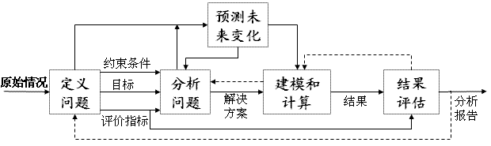
系统工程学的思想
系统工程学是为了研究多个子系统构成的整体系统所具有的多种不同目标的相互协调，以期系统功能的最优化、最大限度地发挥系统组成部分的能力而发展起来的一门科学。

Slide 11
软件质量工程体系的建立过程
质量管理体系的持续改进
顾客（和其他相关方）
顾客（和其他相关方）
管理职责
资源管理
测量、分析和改进
满意
要 求
产品
实现
产品
传统的以过程为基础的质量管理体系

Slide 12
建立和实施以过程为基础的质量管理体系的方法
确定顾客和其他相关方的需求和期望；
建立组织的质量方针和质量目标；
确定实现质量目标必需的过程和职责；
确定和提供实现质量目标必需的资源；
规定测量每个过程的有效性和效率的方法；
应用这些测量方法确定每个过程的有效性和效率；
确定防止不合格并消除产生原因的措施；
建立和应用持续改进质量管理体系的过程。

Slide 13
从系统工程的角度来描述质量管理体系
质量体系
质量文化
质量组织
质量计划
质量控制
质量改进
流程
度量
培训
项目
计划
配置管理
客户管理
项目执行
方法
工具库
项目评审
合同管理
项目跟踪
数据库
流程内审
缺陷控制
计划评审
文档库
管理评审
质量记录

Slide 14
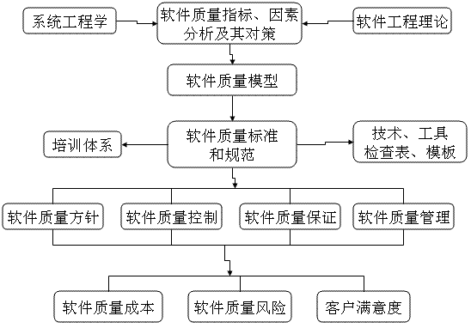
现代软件质量工程体系的构成
实施质量管理

Slide 15
软件质量工程体系和管理体系的关系
质量管理体系的核心是管理组织、文化和流程，集中在管理方面，主要强调两个方面的内容：
体系中的上层建筑。质量文化、上层领导的重视及对全面质量的承诺、有效的沟通等。
体系中的运行基础。如软件质量管理组织、SQA小组、软件质量标准、质量管理流程、质量管理方法和质量管理工具等。

Slide 16
软件质量工程体系和管理体系的关系
软件质量工程体系，着重从系统工程学的角度管理质量，在有限的资源下，获得最好的质量效益，主要内容如下：
将软件质量视为一个系统，深入了解软件质量的构成和结构，建立软件质量的模型。
软件质量策划，如同项目计划，定义软件质量管理要实现的目标、范围和方法。
质量成本的分析，如何降低由低质量造成的成本。
软件质量风险的分析，如何避免质量风险。
软件质量度量，从而不断改进质量模型和方法手段。

Slide 17
什么是软件质量工程体系：
基于传统的质量管理体系，结合系统工程、软件工程等学科，建立现代的软件质量工程体系。

Slide 18
什么是软件质量工程体系
软件质量工程体系的建立背景
1.纵观整个软件质量管理的发展历程，质量的管理水平在不断提高。
2.从当今质量管理的发展趋势来看，软件质量是一项复杂的系统工程问题，必须用系统方法来研究。
结果：借助系统工程学、管理学等理论，把质量控制、质量保证和质量管理有效地集成在一起，形成现代软件质量工程体系。

Slide 19










什么是软件质量工程体系
软件质量工程体系建立的过程：
1.建立和实施以过程为基础的质量管理体系的方法
确定顾客和其他相关方的需求和期望；
建立组织的质量方针和质量目标；
确定实现质量目标必需的过程和职责；
确定和提供实现质量目标必需的资源；
确定防止不合格并消除产生原因的措施；
建立和应用持续改进质量管理体系的过程。

Slide 20
什么是软件质量工程体系
软件质量和管理体系的关系
软件质量工程体系，着重从系统工程学的角度管理质量，在有限的资源下，获得最好的质量效益，主要内容如下：
1.将软件质量视为一个系统，深入了解软件质量的构成和结构，建立软件质量的模型。
2.软件质量策划，如同项目计划，定义软件质量管理要实现的目标、范围和方法。
3.质量成本的分析，如何降低由低质量造成的成本。
4.软件质量风险的分析，如何避免质量风险。

Slide 21
软件质量指标和因素
软件质量指标的定义
ISO发布的软件质量特性：
正确性：实现的功能达到设计规范，并满足用户需求的程度
可靠性：规定的时间和条件下，仍能维持其性能水准的程度
易用性：用户掌握软件操作所要付出的时间及努力程度
效率：软件执行某项功能所需电脑资源（含时间）的有效程度
可维护性：当环境改变或软件发生错误时，执行修改或恢复所做努力的程度
可移植性：从一个系统/环境移到另一系统/环境的容易程度

Slide 22
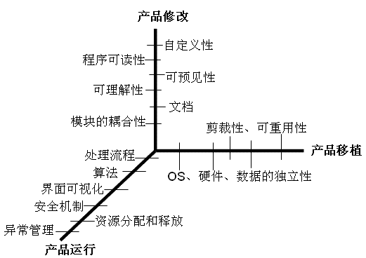
软件质量指标和因素
软件产品的质量因素

Slide 23
软件过程的质量因素
软件过程的质量因素
项目计划过程：和客户的沟通能力、软件产品特性定义的方法、项目计划策略、评审的流程、范围、方式和程度、协同工作流程、合同和用户管理流程和方法、文档编写、管理等的规范和流程
项目设计过程：软件产品指标的定义和解释、设计流程、设计标准、协同工作流程、文档编写、管理等的规范和流程
项目实施过程：变更控制流程、执行过程跟踪方法、流程和相适应的系统、缺陷处理流程、文档编写、管理等的规范和流程
软件维护过程：变更控制流程、用户反馈、相应处理机制、回归测试流程
软件商业环境过程：软件改进的策略、产品开发模式、市场定位、产品标准等
。

